Slide 1

TRƯỜNG MẦM NON HOA HỒNG
PHÁT TRIỂN THẨM MỸ
CHỦ ĐỀ: THẾ GIỚI THỰC VẬT
GDAN:Vận động bài hát “Quả” nhạc và lời xanh xanh
Nghe hát: Vườn cây của ba
TCAN: Nghe tiếng hát tìm quả
Giáo viên: Bùi Thị Châu
Lớp: Chồi 1

Slide 2
Ổn định – giới thiệu
Trò chơi: Gieo hạt

Slide 3
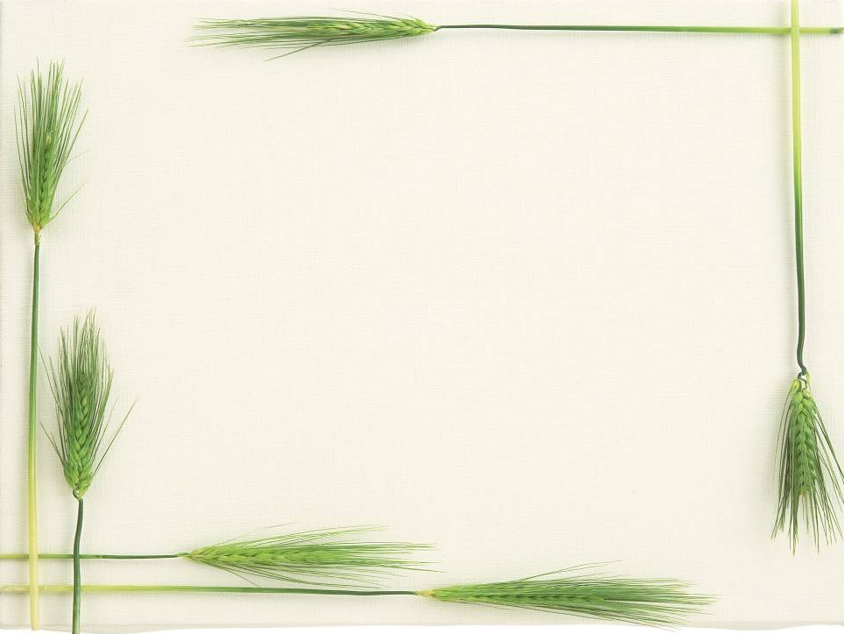

Vận động bài hát: “Quả” nhạc và lời Xanh Xanh

Slide 4
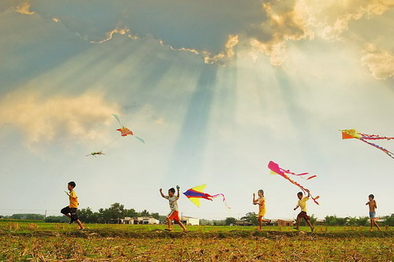
Bé tài năng

Slide 5
Trò chơi âm nhạc: “Nghe tiếng hát tìm quả”

Slide 6

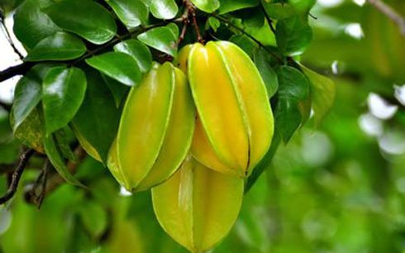
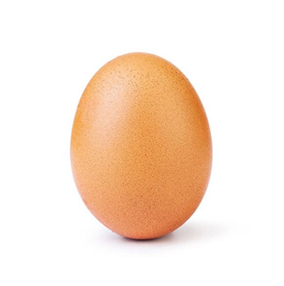

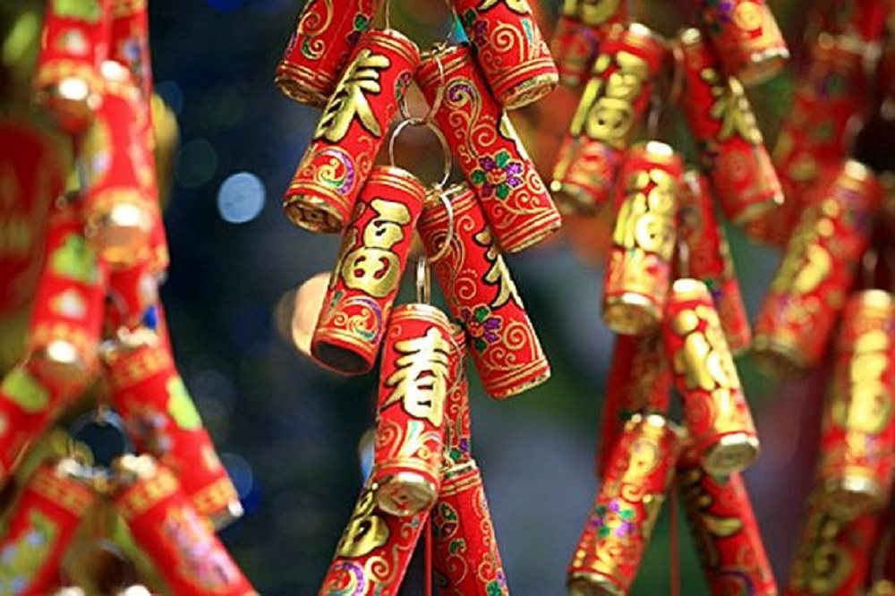

Slide 7
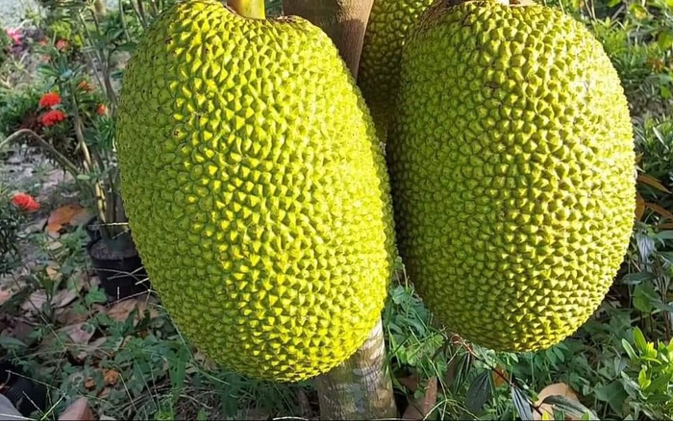
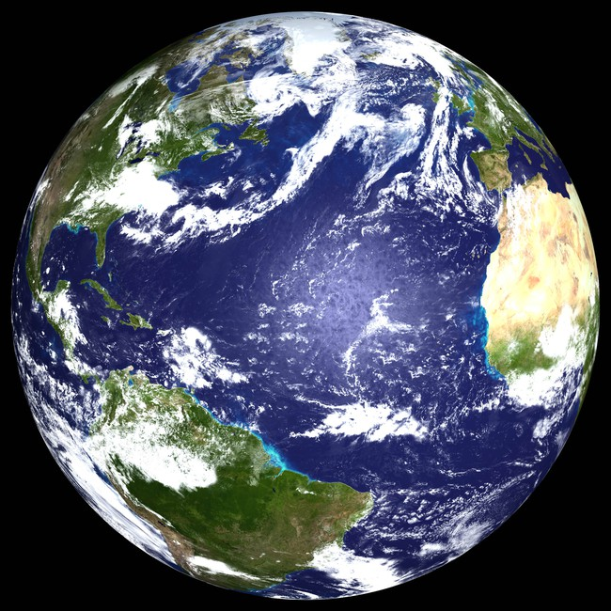
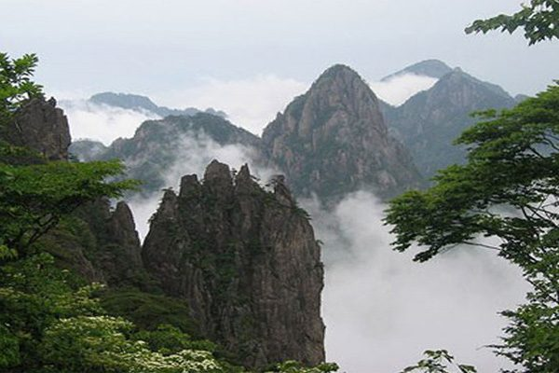

Slide 8
Nghe hát: “Vường cây của ba”

Slide 9


GIỜ HỌC KẾT THÚC
CHÚC CÁC BÉ HỌC NGOAN

